Slide 1
HEALTHCONNECT CLINIC
Analytics & Decision Support
Semaine 8 — Intégration finale, piste Data Analytics
Fortuné Assouan · AnalystLab Africa Experience Lab

Slide 2
BUSINESS SCENARIO
Un rendez-vous sur deux n'est pas honoré
HealthConnect Clinic cherche à réduire les rendez-vous manqués, mieux utiliser ses créneaux disponibles et renforcer son support administratif aux patients.
48,5 %
Objectif de la piste Data Analytics : identifier les facteurs de risque de no-show et transformer ces données en recommandations exploitables pour la clinique et pour les autres pistes du projet.
TAUX DE NO-SHOW GLOBAL
sur 5 000 rendez-vous analysés
2

Slide 3
SEMAINE 4 → SEMAINE 8
Le parcours du projet, du CSV à l'intégration finale
S4
Compréhension du problème
Cadrage du dataset HealthConnect (5 000 rendez-vous, 18 colonnes, 1 696 patients) et définition du rôle Data Analytics.
S5
KPI & dashboard
5 KPI calculés (DAX), dashboard Power BI 1 page, 5 premiers insights business (délai, distance, rappel, antécédent).
S6
Score de risque combiné
Construction du risk_score — gradient 31,4 % → 71,1 % ; imputation médiane appliquée ; camembert corrigé manuellement dans Power BI.
S7
Tests prédictifs
Score testé en régression logistique : bat la baseline mais perd face aux 4 facteurs séparés ; angle mort identifié sur les faux négatifs.
S8
Intégration finale
Package Data Analytics complet, collaboration HC-POD documentée, clôture assumée sans retour de Data Science.
3

Slide 4
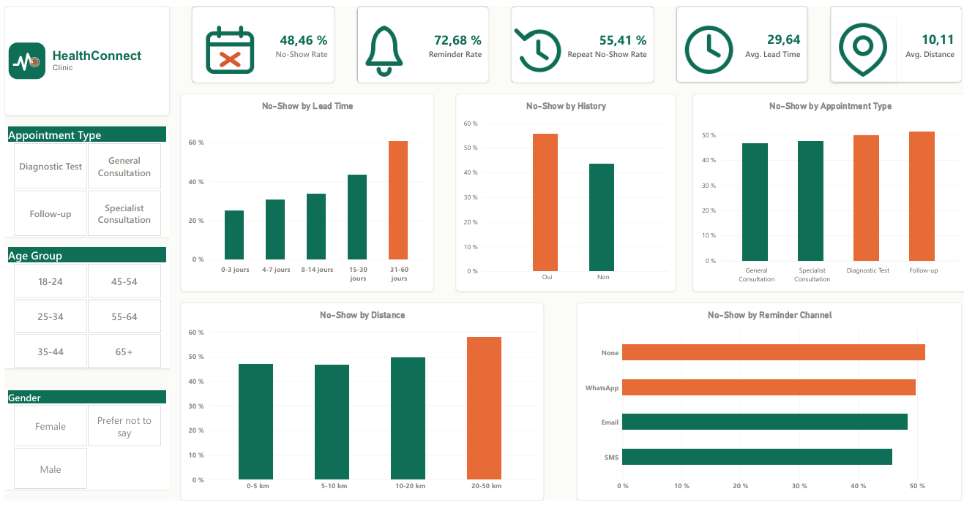
LIVRABLE PRINCIPAL
Le dashboard Power BI final
4

Slide 5
FINDINGS VALIDÉS
Trois leviers expliquent l'essentiel du risque
24,8 % → 60,5 %
57,8 %
SMS
No-show selon le délai de réservation
(0-3 jours vs 30 jours et plus)
No-show au-delà de 20 km
de distance à la clinique
Canal de rappel le plus efficace
(45,8 % de no-show, vs 51,4 % sans rappel)
Le délai de réservation reste le facteur le plus déterminant, confirmé par le modèle testé en Semaine 7 (odds ratio le plus élevé des quatre facteurs).
5

Slide 6
SEMAINE 7 — TESTING & REFINEMENT
Le score de risque, mis à l'épreuve d'un modèle
Gradient de risque confirmé
Résultat du test prédictif (S7)
Score seul : recall 48,8 % — bat la baseline, stable, mais
4 facteurs séparés : recall 64,0 % — nettement meilleurs pour la modélisation.
0 facteur 31,4 % → 1 facteur 44,9 % → 2 facteurs 59,3 % → 3 facteurs 71,1 %
→ Recommandation transmise à Data Science : utiliser les 4 facteurs séparément plutôt que le score agrégé.
Angle mort identifié : un sous-groupe de no-show échappe aux 4 facteurs actuels — délai moyen 19,5 j, 78,6 % avaient pourtant reçu un rappel.
6

Slide 7
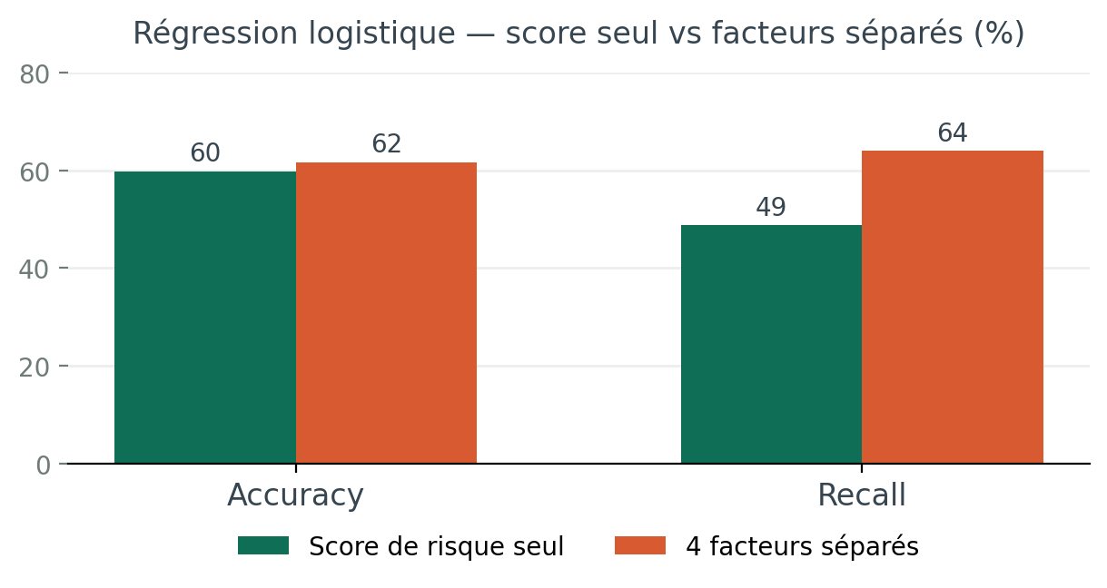
SEMAINE 7 — EXTENSION
Comparaison des approches testées
Autres approches testées
Variables brutes (12 col.)
AUC 0,672 · Recall 59,5 % · Accuracy non mesurée
Random forest (profondeur 8)
Accuracy train 75,8 % vs test 61,4 % — surapprentissage net
Arbre / RF sur facteurs binarisés (CV 5)
Aucun gain net — détail des métriques non conservé
AUC : 0,616 (score seul) vs 0,644 (4 facteurs séparés)
7

Slide 8
DÉCISION & ACTION
Recommandations business
Prioriser la relance
Anticiper la logistique
pour les réservations à plus de 20-30 jours d'échéance — le levier le plus fort.
pour les patients situés à plus de 20 km de la clinique.
Maintenir les rappels SMS
Surveiller les rendez-vous de suivi
sans les présenter comme le levier n°1 (poids le plus faible des 4 facteurs).
le type d'appointment le plus à risque de no-show.
Transmettre les 4 facteurs séparés
Explorer de nouvelles variables
à la modélisation prédictive plutôt que le score agrégé.
pour capter le sous-groupe de no-show non détecté.
8

Slide 9
LIMITES & COLLABORATION
Ce qui reste ouvert
Aucune réponse reçue de Data Science : le livrable S8 est finalisé sur les seules données Data Analytics.
Échantillon à 4 facteurs simultanés trop faible pour conclure (n = 22).
Sous-groupe de no-show sans facteur de risque connu, non résolu à ce stade.
Modèle de test exploratoire — non représentatif du modèle final de Data Science.
Un indicateur pertinent en analyse descriptive ne se comporte pas toujours de la même façon une fois testé dans un vrai modèle — il faut tester, pas seulement supposer.
Merci — Fortuné Assouan, piste Data Analytics

